Slide 1


Bài thuyết trình kèm ghi chú của người nói được tạo bởi AI (tự động thuyết minh)
Môn học: Khai phá dữ liệu
Học kỳ I, năm học 2025 - 2026
Sinh viên thực hiện:
Hoàng Lê Tuấn - 22001653
Cán bộ hướng dẫn:
PGS. TS. Lê Hoàng Sơn
Viện công nghệ thông tin, ĐHQGHN

Slide 2
Tổng quan vấn đề
Nhu cầu thực tế:
Giảng viên và sinh viên mất nhiều thời gian chuẩn bị slide thuyết trình
Cần giải pháp tự động hóa toàn diện
Kết hợp AI tiên tiến để tạo nội dung có chất lượng cao
Mục tiêu chính: Xây dựng hệ thống tự động tạo PowerPoint + ghi chú thuyết minh + âm thanh tiếng Việt

Slide 3
Các kỹ thuật chính
1. RAG (Retrieval-Augmented Generation)
Kết hợp truy xuất thông tin + sinh văn bản
Giảm "ảo giác" AI, tăng độ chính xác
2. Embedding & FAISS
Chuyển văn bản thành vector (paraphrase-multilingual-MiniLM-L12-v2)
Lưu trữ & tìm kiếm hiệu quả bằng FAISS
3. Thiết kế câu lệnh (Prompt Engineering)
Hướng dẫn AI sinh nội dung có cấu trúc

Slide 4
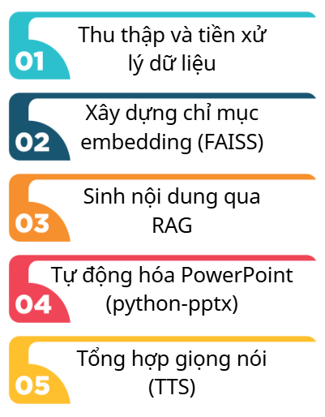
Kiến trúc hệ thống
5 giai đoạn chính:
Thu thập & tiền xử lý dữ liệu → chuẩn hóa, phân đoạn (350-400 ký tự)
Xây dựng chỉ mục vector → FAISS indexing
Sinh nội dung RAG → truy xuất + tạo slide
Tự động hóa PowerPoint → python-pptx
Tổng hợp giọng nói → gTTS (tiếng Việt)

Slide 5
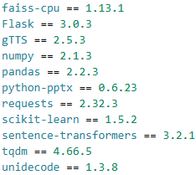
Công nghệ sử dụng
Mã nguồn mở:
Tích hợp:
Drupal CMS (quản lý nội dung)
Apache Superset (phân tích dữ liệu)

Slide 6
Dữ liệu
100 - 150 mẫu tiếng Việt
Lĩnh vực: chuyển đổi số, AI giáo dục, e-commerce, marketing, phân tích dữ liệu
Nguồn: UIT ViNews + dữ liệu sinh tạo có kiểm soát

Slide 7
Quy trình RAG
Câu truy vấn → embedding
FAISS tìm top-k tài liệu tương đồng
Kết hợp với prompt tăng cường
Mô hình sinh tạo nội dung slide
Tạo ghi chú thuyết minh
Tổng hợp âm thanh MP3

Slide 8
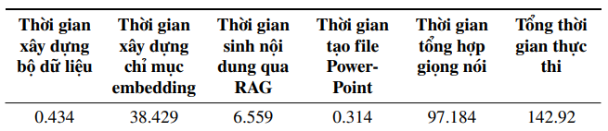
Kết quả thử nghiệm
Hiệu suất hệ thống (đơn vị thời gian được tính bằng giây):

Slide 9
Ưu điểm và ứng dụng
Ưu điểm:
Tiết kiệm thời gian chuẩn bị bài thuyết trình thủ công
Nội dung từ nguồn đáng tin cậy (RAG)
Hỗ trợ tiếng Việt tốt
Mã nguồn mở, chi phí thấp
Kiến trúc mô-đun, dễ mở rộng
Ứng dụng thực tế:
Giáo dục: chuẩn bị bài giảng
Doanh nghiệp: báo cáo, training
Nội dung: tạo tài liệu đa phương tiện

Slide 10
Hướng phát triển tương lai
Hỗ trợ thêm ngôn ngữ khác
Định dạng đầu ra đa dạng (HTML, PDF...)
Tích hợp đồ thị tri thức (Knowledge Graph)
Cải thiện chất lượng giọng nói
Triển khai trên thiết bị biên (Edge)
Tối ưu hóa tự động với learning

Slide 11
Cảm ơn thầy và các bạn đã quan tâm theo dõi

